Slide 1
10. Sådan laver du en god ansøgning
Hvad skal du være særligt opmærksom på?
Guide til biodiversitetsskov 2025
Notes:
Guide til hvordan I laver den gode ansøgning og kommer godt fra start.

Slide 2
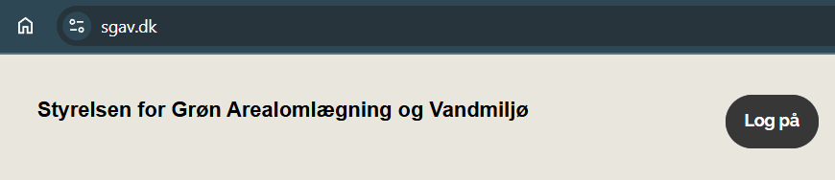
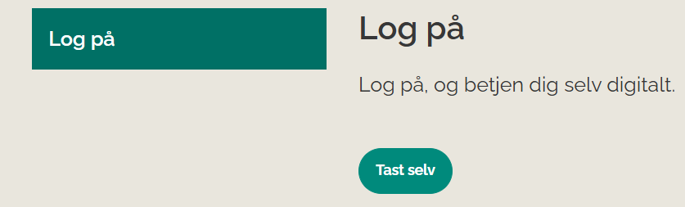


Søg via Tast selv
Gå ind på sgav.dk:
Tryk på Log på:
Tryk på Tast selv:
Tjek din indbakke i Tast selv
Alle breve fra os sender vi til din indbakke i Tast selv. I den vil dit tilsagn og andre breve fra os være.
Vi sender en notifikation via sms eller e-mail, når der er brev til dig.
Log ind i Tast selv for at få adgang til indbakken.
Guide til biodiversitetsskov 2025
Notes:
Introduktion til hvor du kan finde vores selvbetjeningsløsning – der er givetvis nogle af jer der aldrig har prøvet at logge ind i vores system.
Du skal starte med at gå ind på hjemmesiden lbst.dk
Du kan enten bruge genvejen her i menuen øverst eller i højremenuen – tryk på ”tast selv”
Husk at tjekke din indbakke i Tast selv
Alle breve fra os sender vi til din indbakke i Tast selv. I den vil dit tilsagn og andre breve fra os være.
Vi sender en notifikation via sms eller e-mail, når der er brev til dig.
Log ind i Tast selv for at få adgang til indbakken

Slide 3

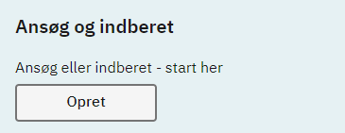
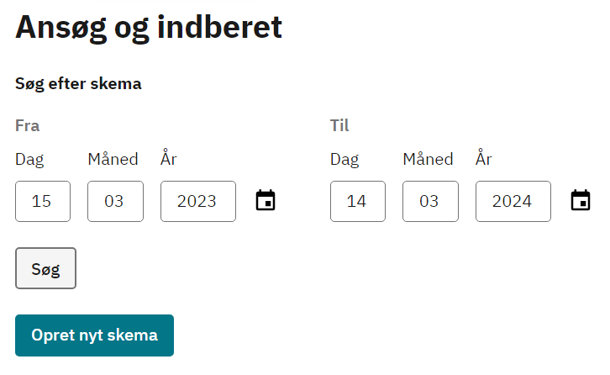
Søg via Tast selv
Når du er logget ind:
Find ”Ansøg og indberet”
Vælg ”Opret” for at starte ansøgningen
Vælg ”Opret nyt skema”
På listen vælger du ”Biodiversitetsskov”
Guide til biodiversitetsskov 2025
Notes:
Når du er logget ind trykker du på opret under Ansøg og indberet, som du finder i højre side af skærmen
Så genereres der et skema, hvilket kan tage lidt tid, så drik lidt kaffe.
OBS - Hvis du i ansøgningsrunden vil opdatere dine oplysninger skal du rette i samme skema.
OBS - bruger du konsulent skal du sikrer dig, at du har givet konsulenten fuldmagt til at løse opgaven.
OBS – Det er muligt at gemme ansøgningen som en kladde, og færdiggøre den senere.

Slide 4
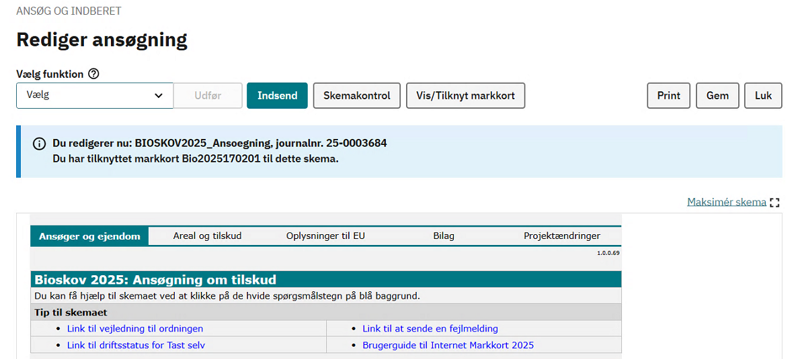
Guide til biodiversitetsskov 2025
Notes:
Sådan ser forsiden af dit ansøgningsskema ud, lige når det er oprettet. Du kan se din sags journalnummer i den gule cirkel.
Du kan navigere efter de her faner: Ansøger og ejendom, areal og tilskud, oplysninger til EU og Bilag
Nu dykker vi lidt mere ned i de enkelte faner.
OBS. Det er også her på forsiden du finder link til Vejledning, driftsstatus, fejlmelding
Undervejs i skemaet er der forskellige valgmuligheder – fokus i denne gennemgang er den overordnede forståelse af skemaet.

Slide 5

Fane 1: Ansøger
Guide til biodiversitetsskov 2025
Notes:
Hele vejen igennem ansøgningsskemaet, kan du se de her blå spørgsmålstegn – hvis du trykker på et ? bliver du sendt videre til hjælpetekster
På den første fane afsnit A Ansøger bliver der automatisk udfyldt data, når du er logget ind i Tast selv.
OBS* De røde stiplede markeringer betyder at disse felter skal der tages stilling til.
Afsnit B –
Her skal du angive om du som ansøger er privat/et selskab/offentlig ansøger.

Slide 6
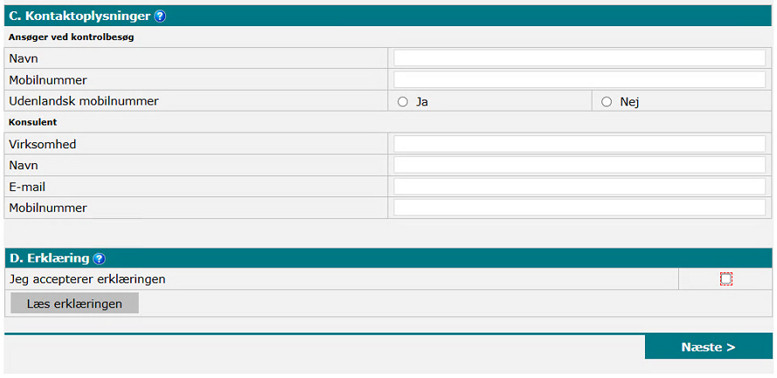
Fane 1: Ansøger
Guide til biodiversitetsskov 2025
Notes:
På fanen Ansøger skal du i
Afsnit C –
Kontaktoplysninger; husk at udfylde både dig selv og din konsulent, da din konsulent så får mails samtidigt med dig. Det er ret praktisk, så I er to om at huske en frist
Afsnit D –
Erklæring – læs den ☺

Slide 7
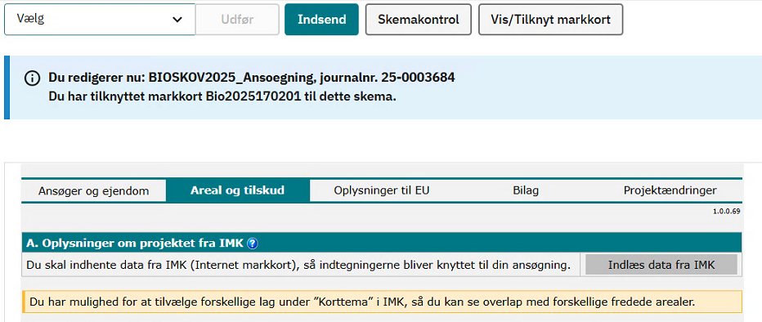
Fane 2: Areal og tilskud
Guide til biodiversitetsskov 2025
Notes:
Så kommer vi fanen Areal og tilskud -
Denne fane indsamler den data som jeres tilsagn og tilskudsbeløb vil blive baseret på.
Afsnit A – Oppe i bjælken øverst oppe skal der trykkes på ”Vis/tilknyt markkort”, for at tilføje markkort

Slide 8
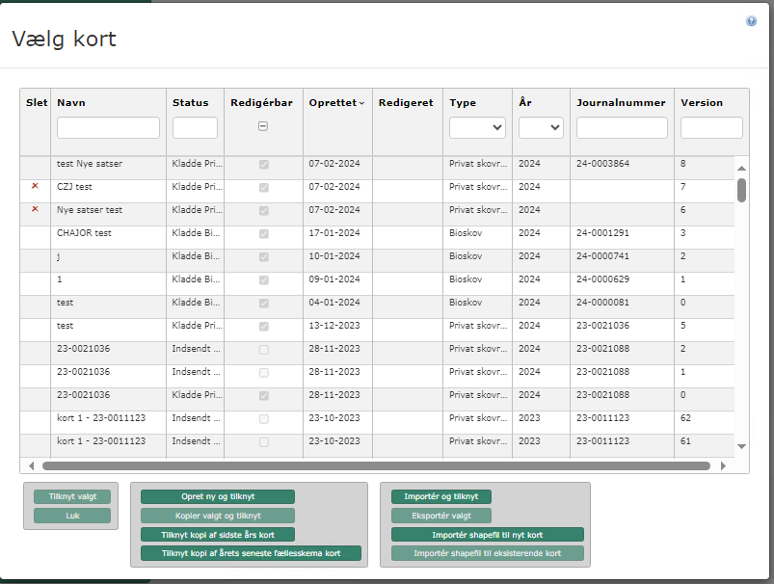
Fane 2: Areal og tilskud
Guide til biodiversitetsskov 2025
Notes:
Når man så har trykket på denne knap, kommer vi over i det vores IMK system, som er Landbrugsstyrelsens Internet Markkort.
Vær opmærksom på, at de data der indberettes til IMK er vigtige data, som er grundlag for store dele at tilskuddene, sagsbehandling og kontrol . Vær være altid omhyggelig med dine indtegninger.
I dette eksempel vælges ”opret ny og tilknyt”

Slide 9
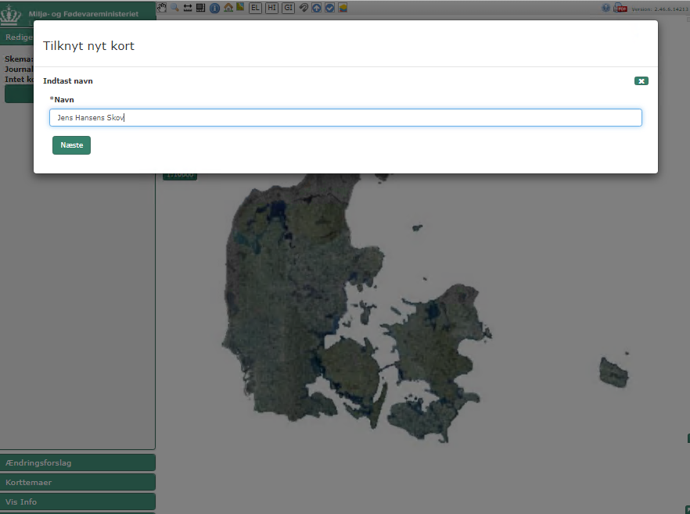
Fane 2: Areal og tilskud
Guide til biodiversitetsskov 2025
Notes:
Derefter skal du navngive det kort som du kommer til at oprette dine polygoner i.
Når man har angivet et navn, vil man blive præsenteret et Danmarks kort, hvor man så skal zoom ind på det areal man gerne vil søge til.

Slide 10
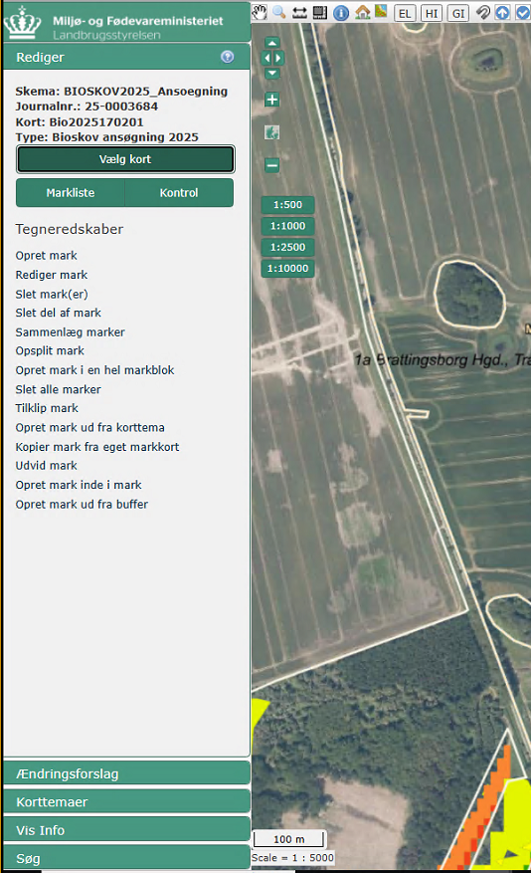
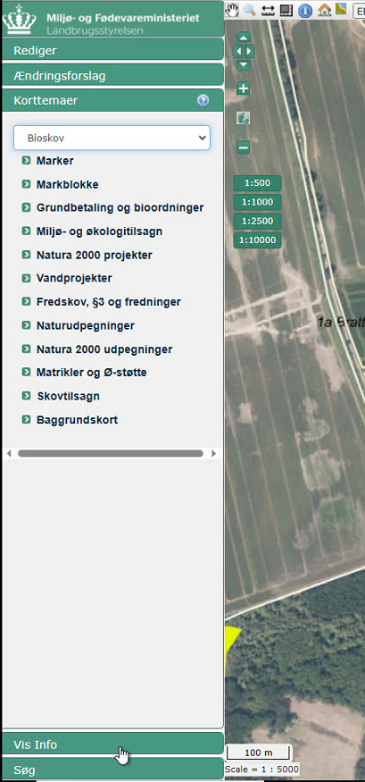
Fane 2: Areal og tilskud
Guide til biodiversitetsskov 2025
Notes:
I søjlen ude til venstre kan man se at der er forskellige dropdown muligheder: Rediger, ændringsforslag, korttemaer, vis info og søg.
Her er fokuseret rediger og korttemaer.
I rediger, kan man oprette de polygoner som man gerne vil søge tilskud til ved at trykke på opret mark.
I korttemaer vil i opleve at I fra start vil starte i kortprofilen bioskov som har et udvalg af korttemaer som er relevante at tjekke for dine indtegninger. Hvis der er et lag du føler at du mangler, kan man lede efter det i Landbrugsstyrelsens Default kortprofil.

Slide 11
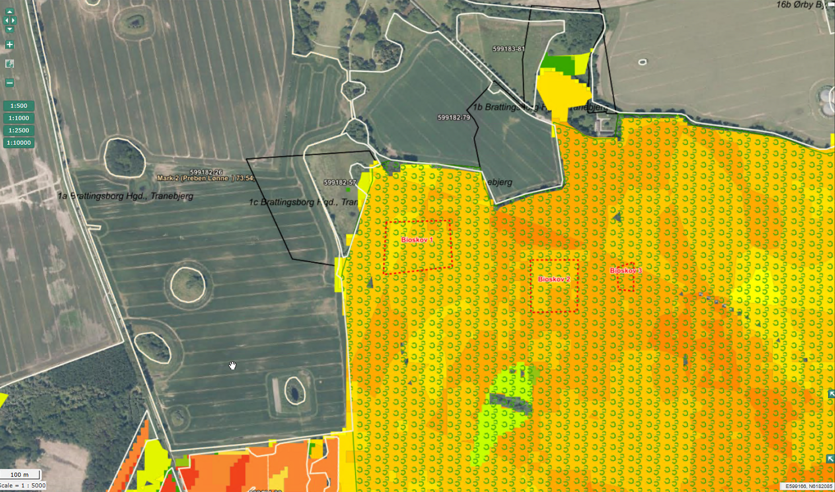
Fane 2: Areal og tilskud
Guide til biodiversitetsskov 2025
Notes:
Her ses eksempel på tre indtegninger der er navngivet Bioskov 1, 2 og 3, så de er nemmere at identificere igen.
Når dine polygoner er på plads, minimere du vinduet og fortsætter i ansøgningsskemaet.

Slide 12
Fane 2: Areal og tilskud
Guide til biodiversitetsskov 2025
Notes:
Nu er vi tilbage i ansøgningsskemaet, med et kortlag oprettet i IMK, hvor vi nu skal hente data ind i skemaet. Dette gør vi ved at trykke på ”Indlæs data fra IMK”.

Slide 13
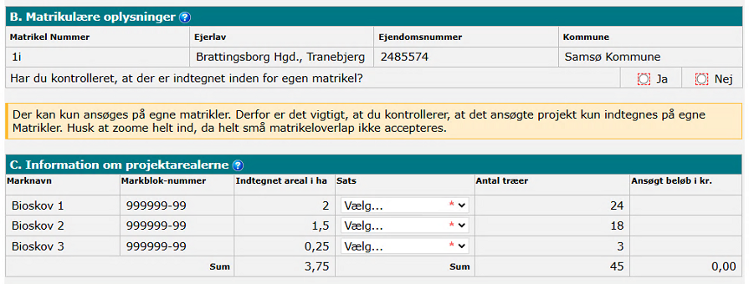
Fane 2: Areal og tilskud
Du kan læse mere om satserne i bekendtgørelsen og vejledningen
Guide til biodiversitetsskov 2025
Notes:
Når man har trykket på knappen, vil denne bjælke dukke op og data fra IMK vil blive vist i felt B og C.
I afsnit B vil matrikel oplysningerne for dine indtegnede arealer blive automatisk udfyldt når du indhenter dine IMK oplysninger over i ansøgningsskemaet. Sørg for at kontrollere at indtegningerne er inden for egen matrikel.
I afsnit C vil informationerne af de indtegnede polygoner fremgå.
Det viste eksempel er fra styrelsens test system.
Antallet af rækkerne derned af repræsenterer antallet af indtegnede polygoner.
I den første kolonne (marknavn) kan i se de marknavne/identifikation jeg angav polygoner fra forrige slide.
Den næste kolonne oplyser hvilket markblok nr. der er tegnet indenfor.
Men det som I skal være særligt opmærksomme på er de næste 4 kolonner.
Kolonne 3 viser hvor store arealer der er indtegnet pr. polygon, samt en samlet sum.
I kolonne 4 skal man vælge hvilken tilskudssats man gerne vil søge til den enkelte polygon. For at se satserne skal man orientere sig i bekendtgørelsen eller vejledningen, som i bl.a. kan finde på tilskudsordningens tilskudsguide.
I kolonne 5 får vi vist hvor mange træer der skal udpeges til at skulle stå og forgå pr. polygon.
På baggrund af arealstørrelserne og den valgte sats bliver der beregnet det tilskudsbeløb, som man søger, både pr. polygon og samlet for hele ansøgningen.

Slide 14
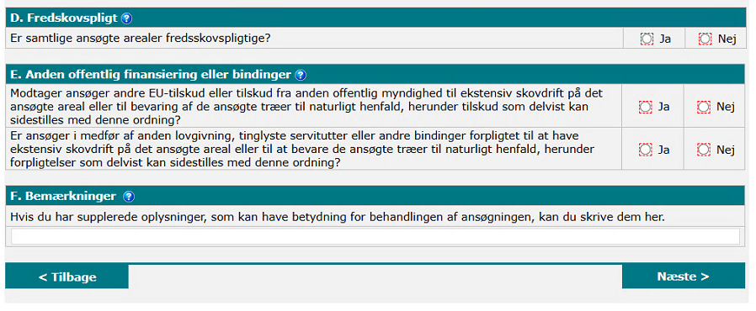
Fane 2: Areal og tilskud
Guide til biodiversitetsskov 2025
Notes:
I afsnit D skal du angive information om din skov eller dele af din skov er fredskovspligtig.
I afsnit E skal du angive information om din skov eller dele af din skov modtager anden offentlig finansiering eller bindinger.
I afsnit F har du mulighed for at skrive eventuelle bemærkninger som du mener kan eller er relevant for din ansøgning.

Slide 15
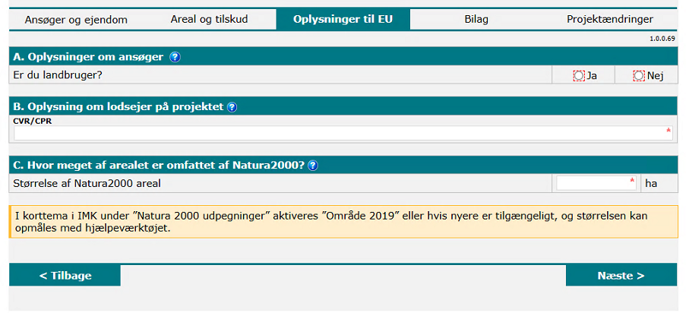
Fane 3: Oplysninger til EU
Guide til biodiversitetsskov 2025
Notes:
På fanen ”oplysninger til EU” skal du indtaste nogle oplysninger til EU – vi bruger denne data til at afrapportere til EU.
Vi bruger ikke disse oplysninger, men dette er et krav fra EU.

Slide 16
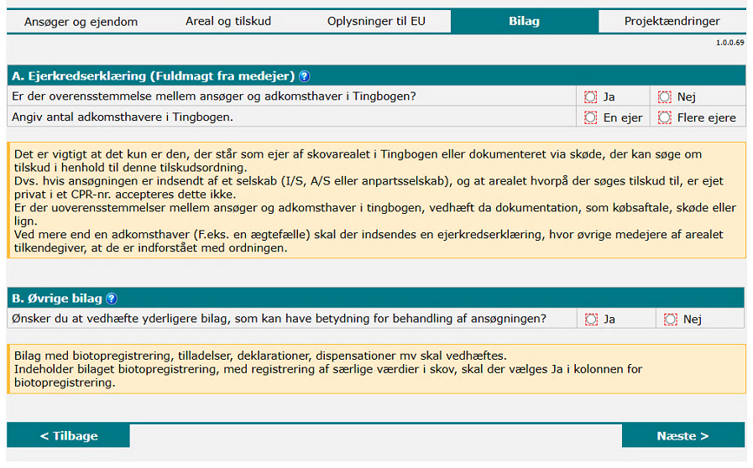
Fane 4: Bilag
Guide til biodiversitetsskov 2025
Notes:
Her ser I bilagsfanen, hvor I har mulighed for at vedhæfte bilag til jeres ansøgning, hvis der er noget mere, vi skal vide.

Slide 17
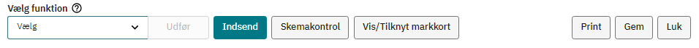
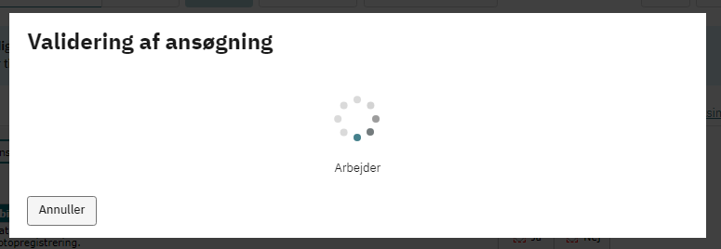
Tjek at oplysningerne er rigtige, inden du indsender
Guide til biodiversitetsskov 2025
Notes:
Kør skemakontrol så opdager du fejl såsom
Manglende udfyldelse eller forkert udfyldelse af felter
Manglende vedhæftninger
Du får en mere uddybende forklaring på fejlene end hvis du bare trykkede send.
Er der røde stiplet linjer om felterne så er der fejl i indtastninger. Bevæg musen henover så får du forklaringen

Slide 18

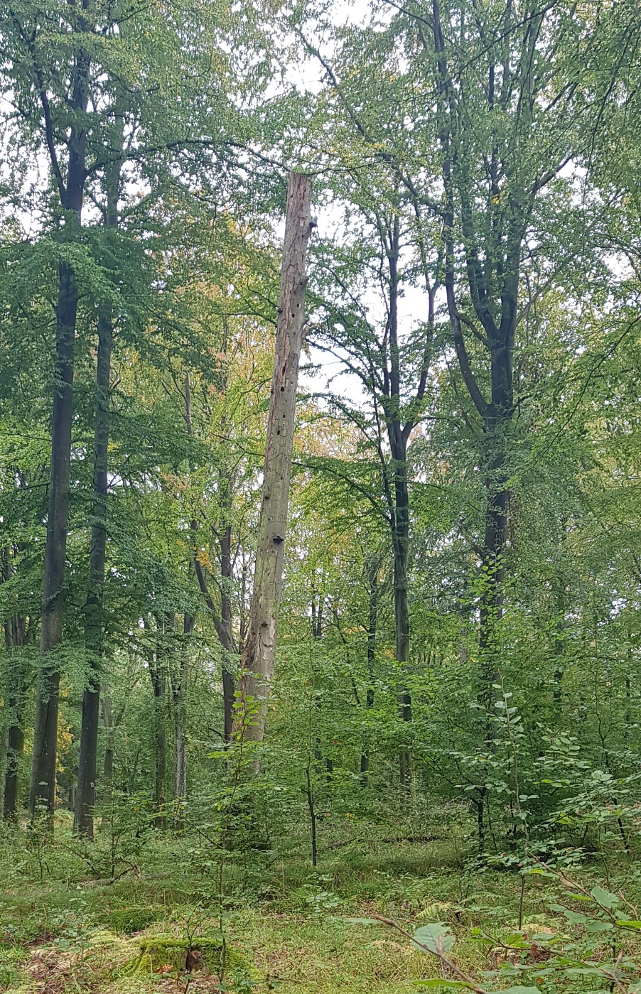
11. Tid til spørgsmål
Har du spørgsmål til guiden, er du altid velkommen til at sende en e-mail til os på projekttilskud@sgav.dk
Du kan også ringe til vores Kontaktcenter på
Telefon 33 95 80 00
Guide til biodiversitetsskov 2025
Notes:
De tekniske spørgsmål vil blive prioriteret i første omgang.
Hvis der er mere tid til overs vil jeg trække Alexander ind til at svare på flere spørgsmål.
Det er ikke sikkert at vi når alle spørgsmål eller kan svare på dem alle her på stående fod. De spørgsmål vi ikke kommer igennem vil der efterfølgende blive samlet op på og I vil kunne finde svarene inde på ordningens tilskudsguide.
Her til sidst vil jeg igen nævne at webinaret er blevet optaget og vil blive tilgængelig på vores tilskudsguide.
Tak fordi at I ville se med og tak for alle de gode spørgsmål.

